Slide 1
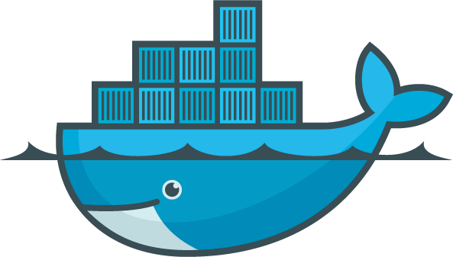
Conceptos avanzados
docker

Slide 2
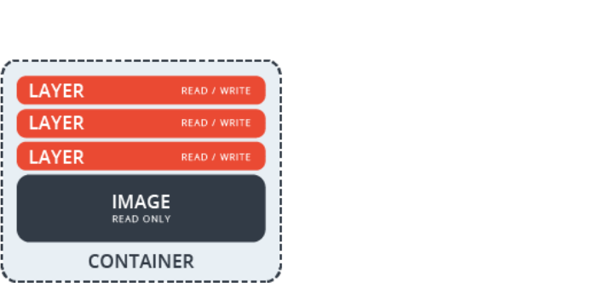
docker VOLUMES: PERSISTENCIA DE DATOS
Fuente: http://alandargan.com/using-vagrant-docker/
docker

Slide 3
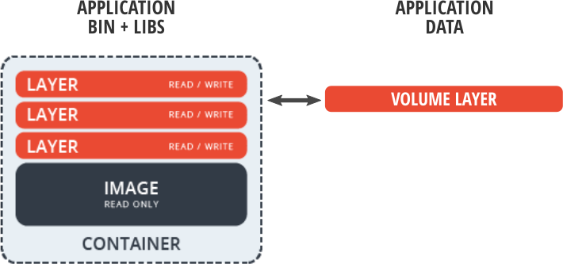
docker VOLUMES: PERSISTENCIA DE DATOS
Fuente: http://alandargan.com/using-vagrant-docker/
docker

Slide 4

docker VOLUMES: PERSISTENCIA DE DATOS
Fuente: http://alandargan.com/using-vagrant-docker/
docker

Slide 5
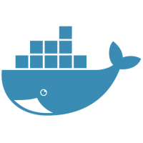
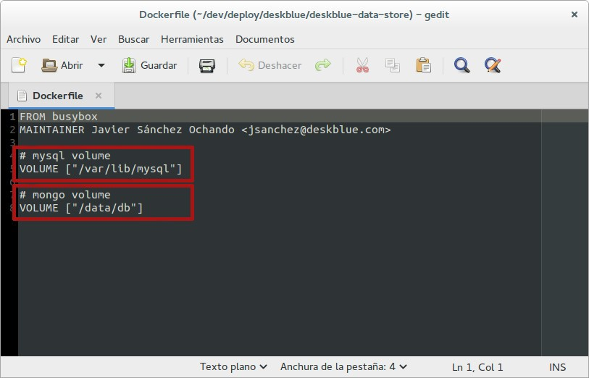
docker VOLUMES: CREACION DE VOLÚMENES
Mediante instrucción VOLUME en dockerfile.
Fuente: https://docs.docker.com/reference/builder/#volume
docker

Slide 6
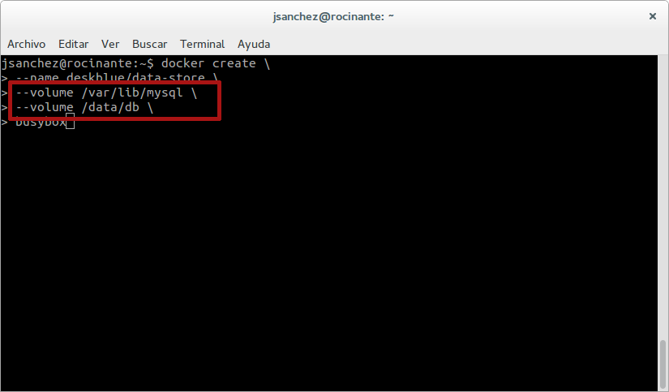
docker VOLUMES: CREACION DE VOLÚMENES
Durante la creación de un contenedor.
Fuente: https://docs.docker.com/reference/builder/#volume
docker

Slide 7

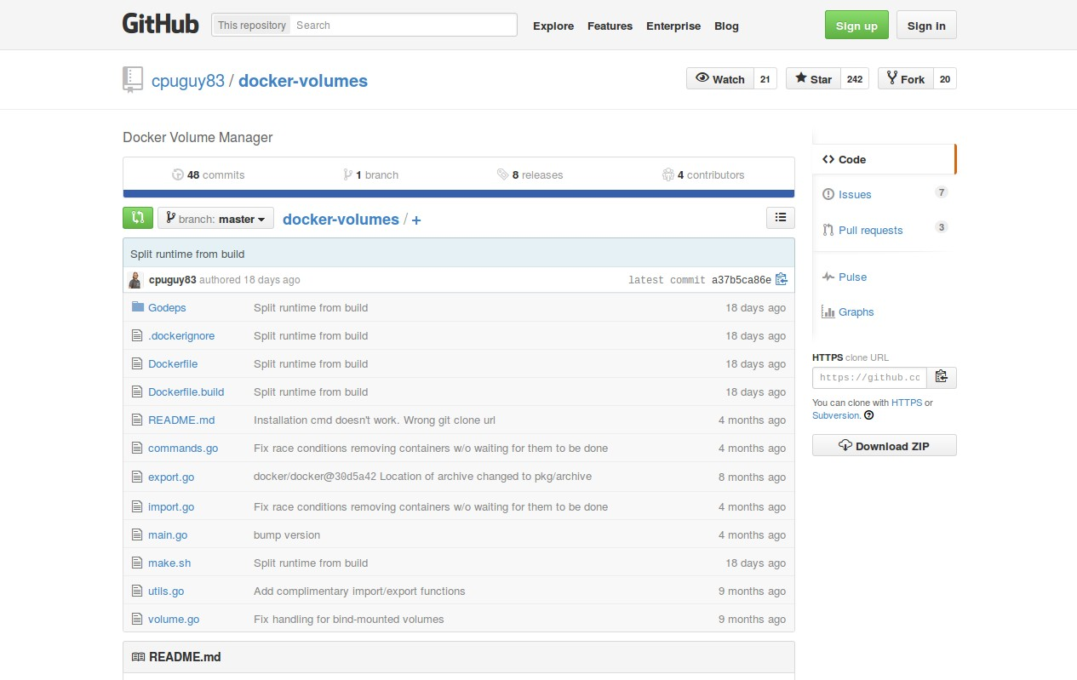
docker VOLUMES: MANEJO DE VOLÚMENES
Fuente: https://github.com/cpuguy83/docker-volumes
docker

Slide 8
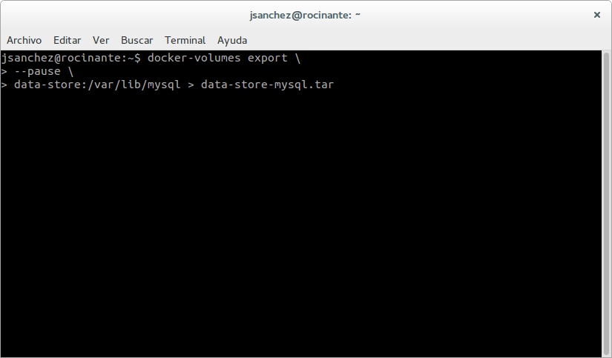
docker VOLUMES: BACKUP DE VOLÚMENES
Realización de copia de seguridad del volumen.
Fuente: https://docs.docker.com/reference/builder/#volume
docker

Slide 9
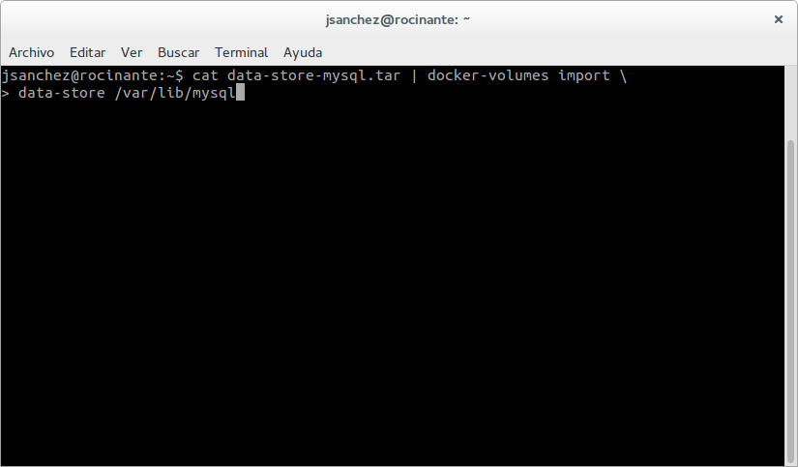
docker VOLUMES: BACKUP DE VOLÚMENES
Restauración de copia de seguridad en el volumen.
Fuente: https://docs.docker.com/reference/builder/#volume
docker

Slide 10
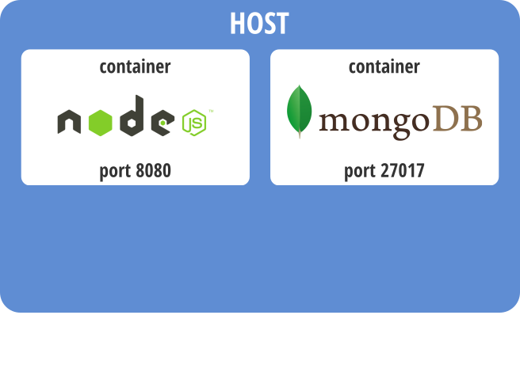
docker LINKS: INTERCONEXION DE CONTENEDORES
Fuente: https://docs.docker.com/userguide/dockerlinks/
docker

Slide 11
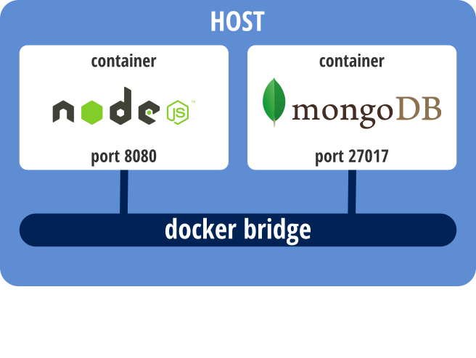
docker LINKS: INTERCONEXION DE CONTENEDORES
Fuente: https://docs.docker.com/userguide/dockerlinks/
docker

Slide 12
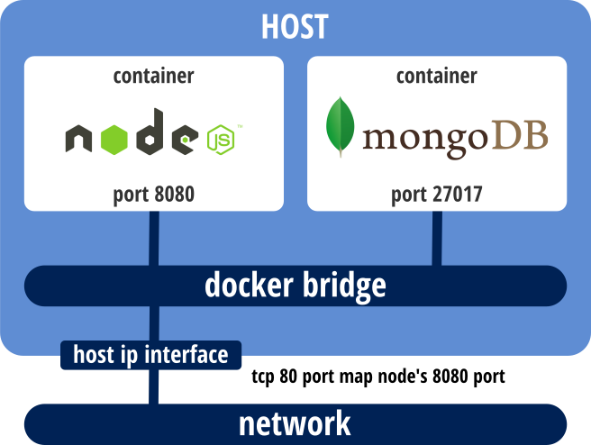
docker LINKS: INTERCONEXION DE CONTENEDORES
Fuente: https://docs.docker.com/userguide/dockerlinks/
docker

Slide 13
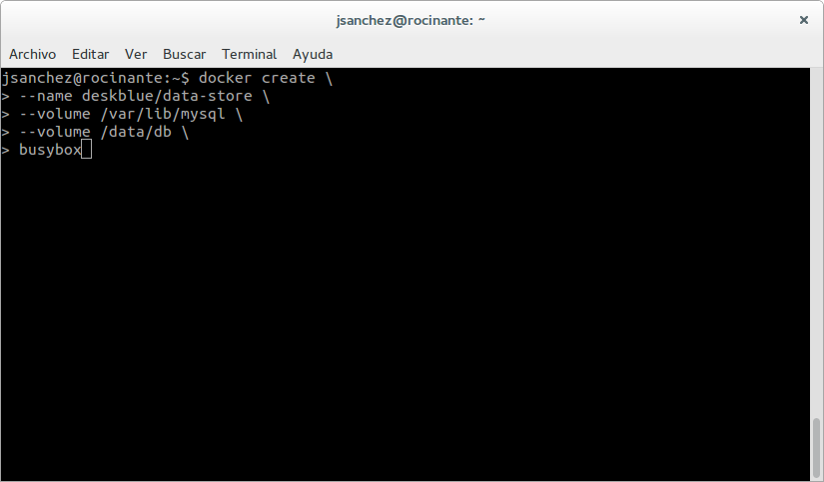
docker LINKS: INTERCONEXION DE CONTENEDORES
Creamos un contenedor 'data-only' con los volúmenes de datos necesarios.
docker

Slide 14
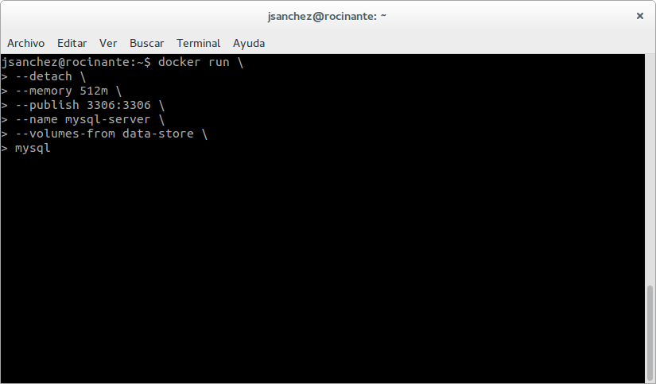
docker LINKS: INTERCONEXION DE CONTENEDORES
Creamos un contenedor con el servidor de base de datos, montando el volumen del contenedor de datos.
docker

Slide 15
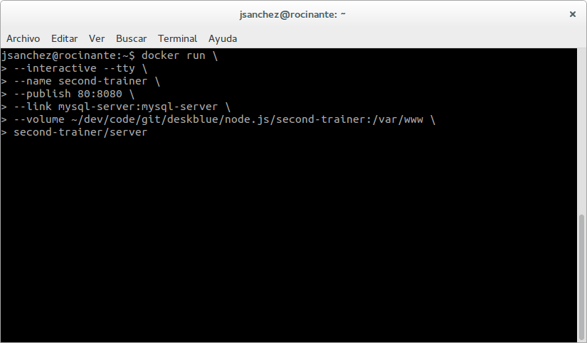
docker LINKS: INTERCONEXION DE CONTENEDORES
Creamos un contenedor con el servidor de aplicación, conectándolo al servidor de base de datos.
docker

Slide 16

¿PREGUNTAS?

Slide 17

PRACTICE
TIME

